Slide 1
BÁO CÁO CUỐI KỲ Môn: Lập Trình Di Động Giảng viên:Trần Đức Minh
Sinh viên: Nguyễn Văn Sơn
Trần Trọng Đài
Trần Dương
3/2024

Slide 2
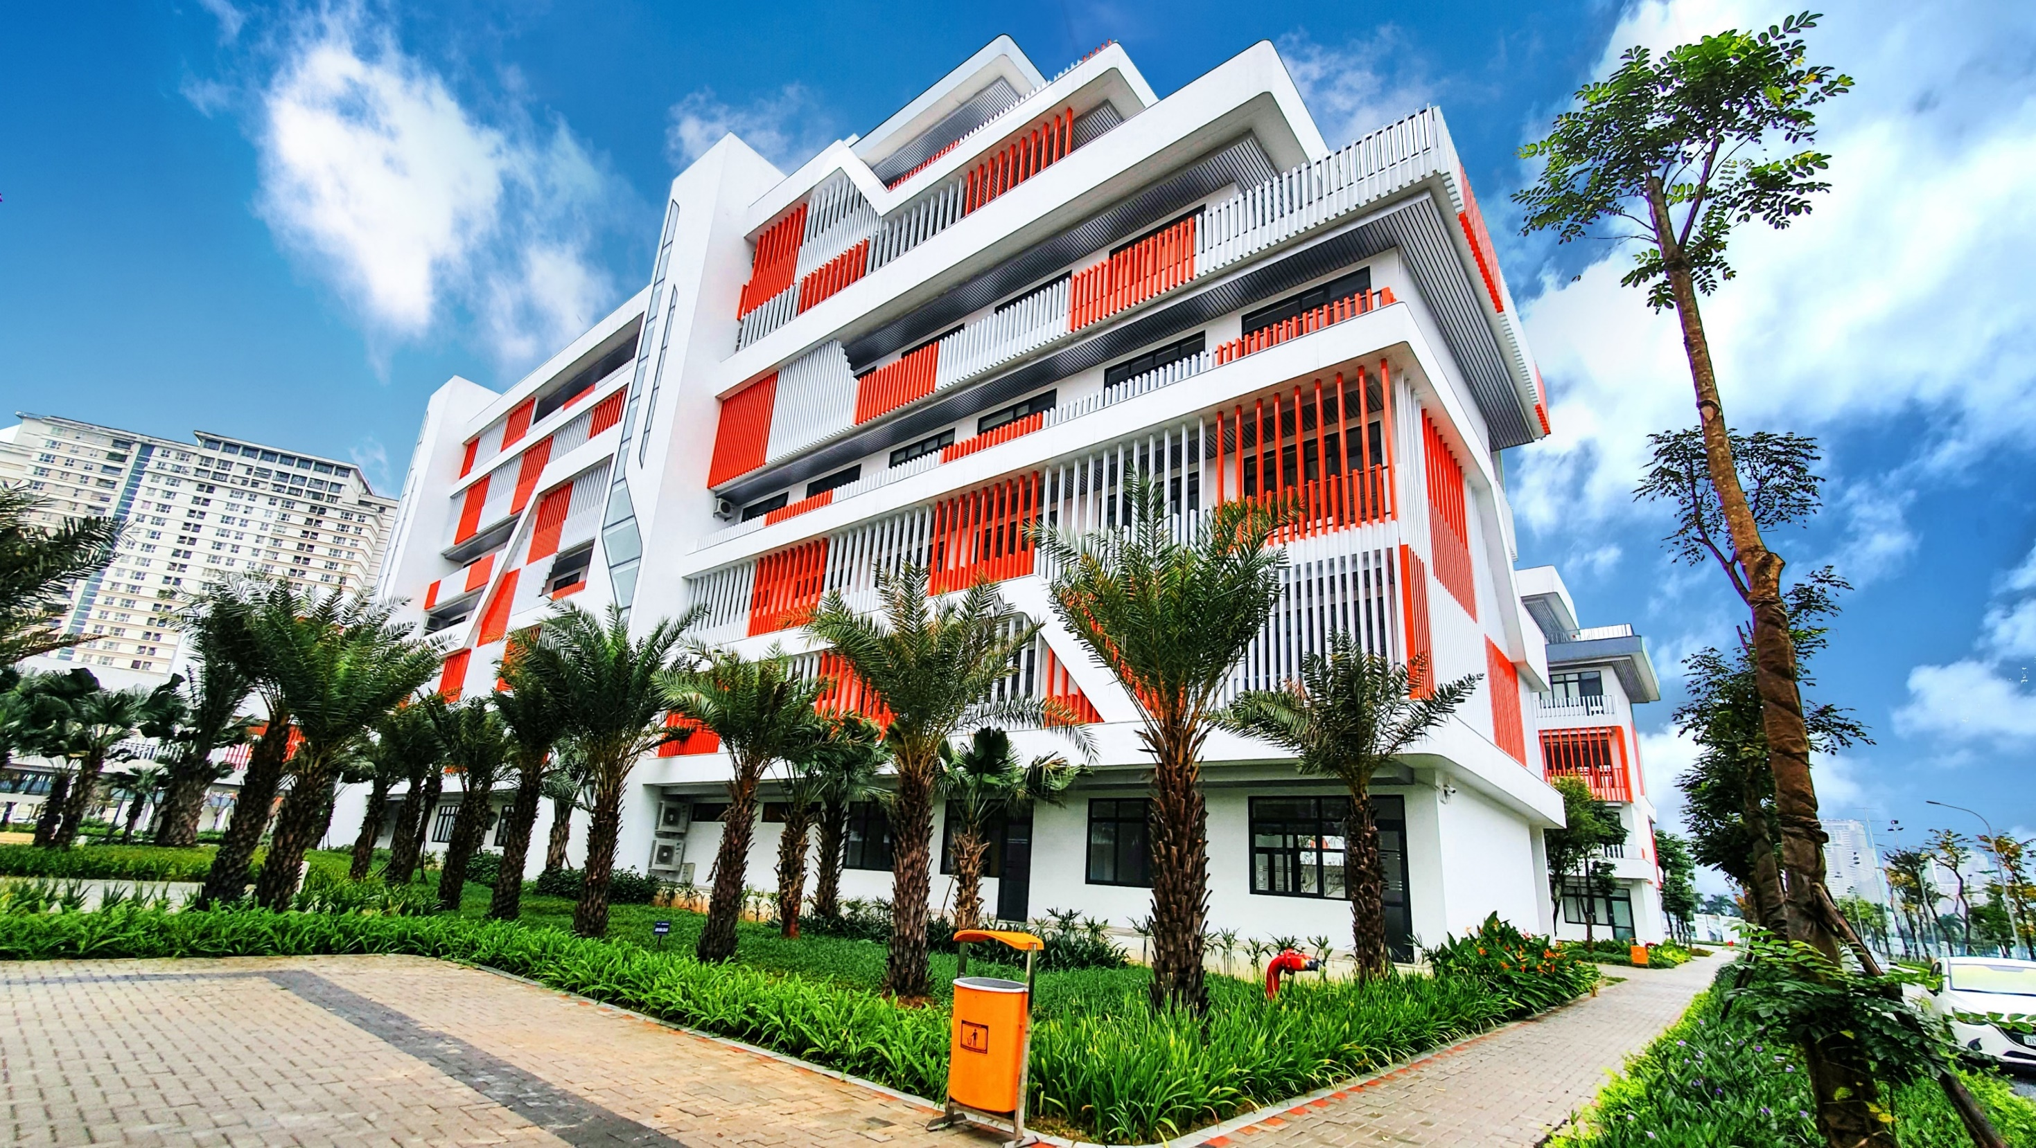
Content
Xác định vấn đề
Giao diện
Kết luận

Slide 3
Xác định vấn đề
1. Đặt vấn đề
- Vì khó khăn trong việc tìm kiếm thông tin về Mèo, người dùng thường phải dành nhiều thời gian và nỗ lực. Việc này có thể gây bất tiện và làm giảm trải nghiệm của họ khi muốn hiểu về các loại mèo đặc biệt hoặc cách chăm sóc chúng.
- Thông tin về mèo thường phân mảnh trên nhiều nguồn khác nhau, từ sách đến trang web và các ứng dụng di động khác. Điều này gây ra sự phức tạp và khó khăn trong việc tìm kiếm và tiếp cận thông tin một cách thuận tiện.
- Dự án của chúng tôi nhằm giải quyết những vấn đề trên bằng cách cung cấp một ứng dụng di động đầy đủ, tin cậy và dễ sử dụng về mèo. Bằng cách kết hợp công nghệ Flutter và dữ liệu từ API về mèo, chúng tôi hy vọng sẽ mang lại cho người dùng trải nghiệm tốt nhất khi khám phá và hiểu biết về thế giới của mèo.

Slide 4
Xác định vấn đề
2. Giải pháp
Trong việc phát triển một ứng dụng đồ uống hiệu quả và hấp dẫn, việc xác định và triển khai các giải pháp phù hợp là quan trọng đối với việc đáp ứng nhu cầu đa dạng của người dùng. Với sự tiến bộ trong công nghệ và dữ liệu, có nhiều cơ hội để cung cấp trải nghiệm đồ uống đáng tin cậy, chi tiết và dễ sử dụng hơn bao giờ hết. Dưới đây là một số giải pháp đề xuất được đưa ra để phát triển một ứng dụng đồ uống đa nền tảng tối ưu, cung cấp thông tin đồ uống đáng tin cậy và linh hoạt cho người dùng:
- Tích hợp nhiều nguồn dữ liệu: Đề xuất sử dụng nhiều nguồn dữ liệu về các loài mèo khác nhau API, hay dữ liệu từ các trang cập nhập chia sẻ thông tin đa dạng và chính xác nhất.
- Giao diện người dùng thân thiện: Xây dựng giao diện người dùng thân thiện, dễ sử dụng và linh hoạt trên cả nền tảng di động và web.

Slide 5
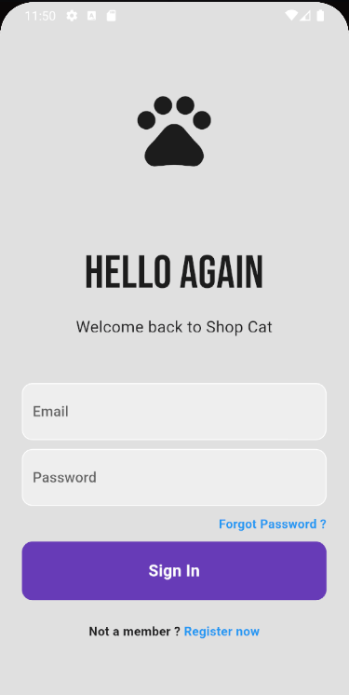
Giao diện
1. Đăng nhập

Slide 6
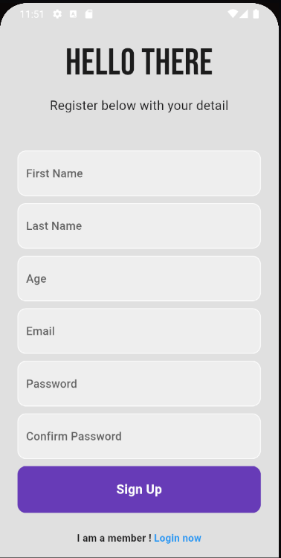
Giao diện
2. Đăng ký

Slide 7
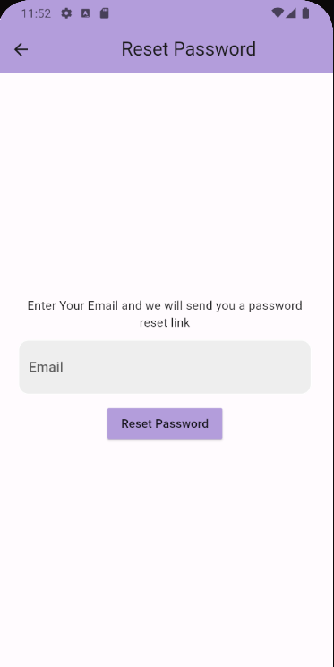
Giao diện
3. Quên mật khẩu

Slide 8
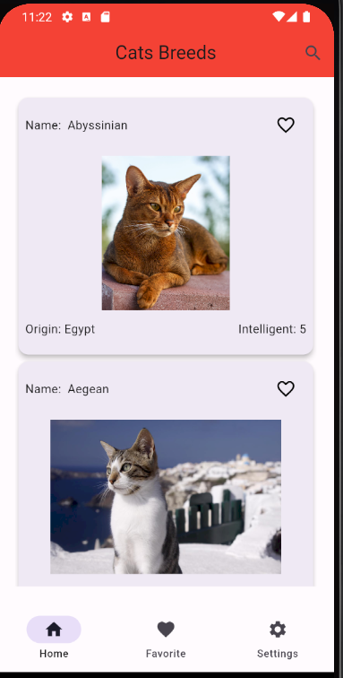
Giao diện
4. Trang chủ

Slide 9
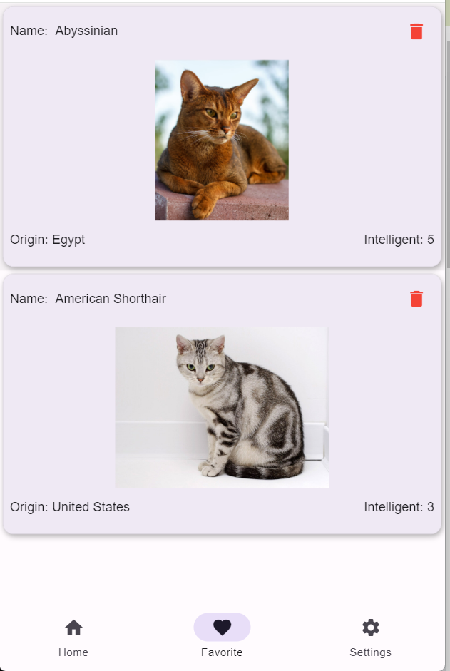
Giao diện
4. Trang yêu thích

Slide 10
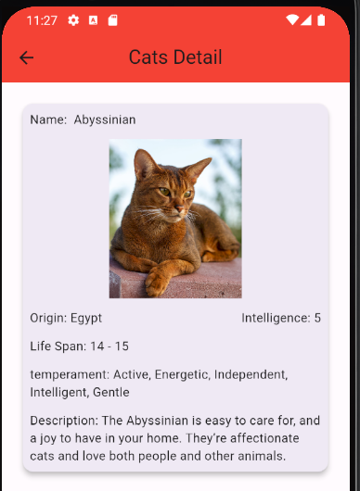
Giao diện
5. Thông tin chi tiết

Slide 11
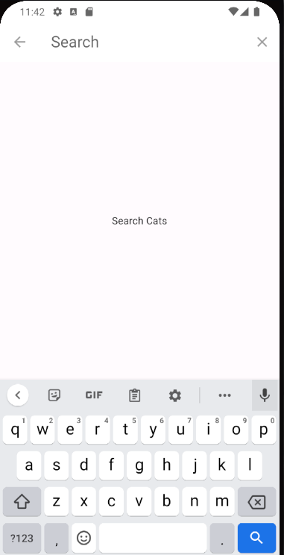
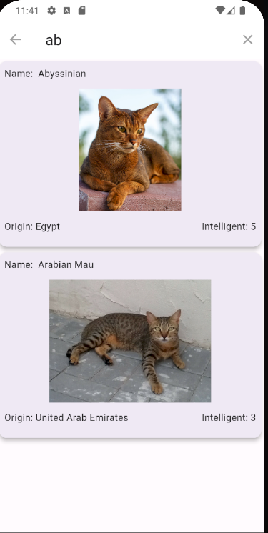
Giao diện
5. Tìm kiếm

Slide 12
Kết luận
Ứng dụng của nhóm đã đáp ứng được cơ bản yêu cầu của người dùng. Phần mềm được thiết kế với các chức năng hiển thị các giống mèo và cập nhật vào dữ liệu cùng một số tính năng khác. Vì thời gian xây dựng phần mềm không quá dài nên chưa thể cập nhật được thêm các chức năng vượt trội hơn nhưng phần mềm vẫn đảm bảo các chức năng theo yêu cầu người dùng. Trong tương lai, nhóm sẽ cải thiện thêm về mặt hình ảnh và các tính năng tốt hơn nữa.

Slide 13
XIN CẢM ƠN

